Slide 1
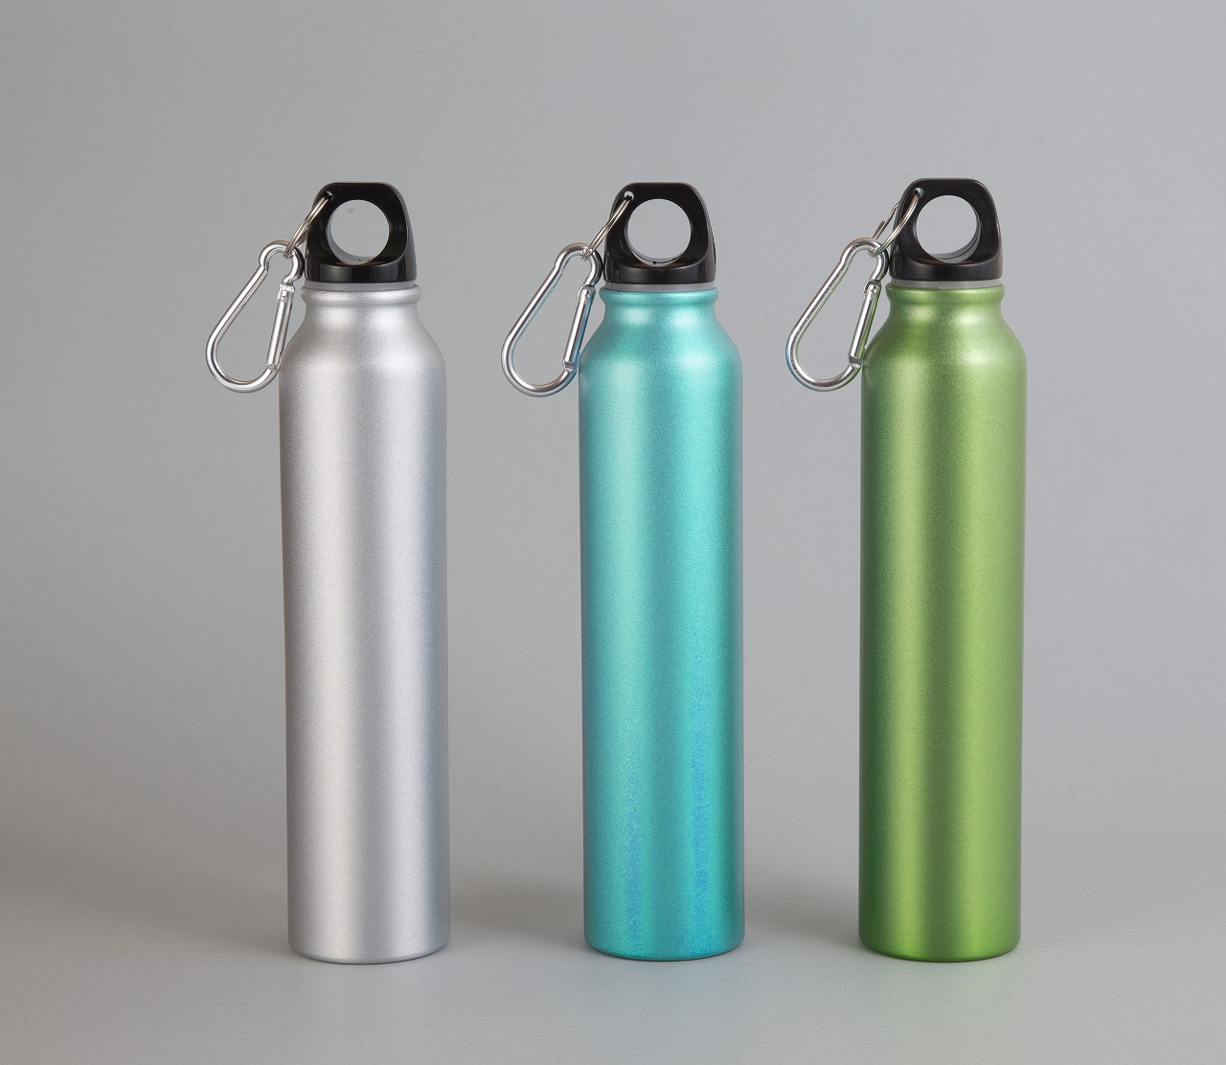
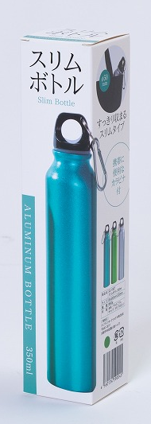
ご提案書
品名 ：スリムボトル350ml
品番 ：SC-1907
上代：￥６５０
色柄：①シルバー②ブルー③グリーン
商品サイズ：Φ50×235mm
包装：化粧箱
包装サイズ：53×53×240mm
材質：アルミ
入数：120
生産国：中国
名入れスペース：100×10mm
または50x25mm
鞄の中で場所を取らないスリムなアルミボトル。
携帯に便利なカラビナ付き。

